Slide 1
Le parlement Français
Εργασία Γαλλικών
ΜάνοΣ ΡηγΟπουλοΣ

Slide 2
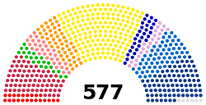
Structure et organisation
Le Parlement français est la législature bicamérale de la Cinquième République française, composée du Sénat et de l'Assemblée nationale.

Slide 3
Principaux partis politiques
La France a un système politique multipartite.
Les principaux partis politiques:
Renaissance
National Rally
Socialist Party
La France Insoumise

Slide 4
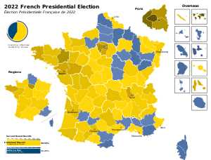
Élections Françaises
En France, les élections ont lieu tous les quatre ans. Les citoyens votent pour un président lors de deux tours distincts

